Slide 1
Chapter 2：影像處理 X 深度學習
賴秉樑 debugger
學院創辦人
課程網址 https://max543.com/debugger
極限翻轉學院
青少年與兒童程式教育

Slide 2
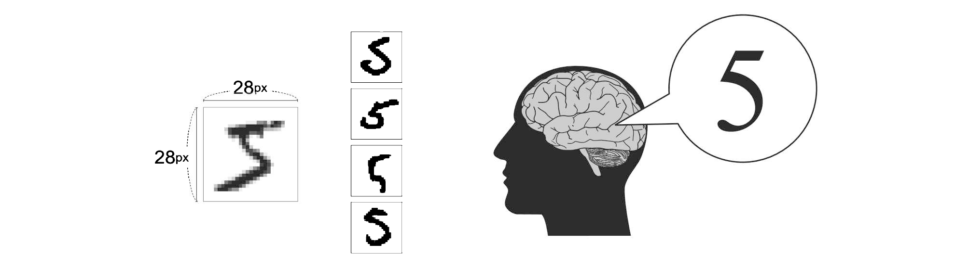
人類的大腦神經
人類辨識影像很簡單…，但電腦辨識卻很難…。

Slide 3
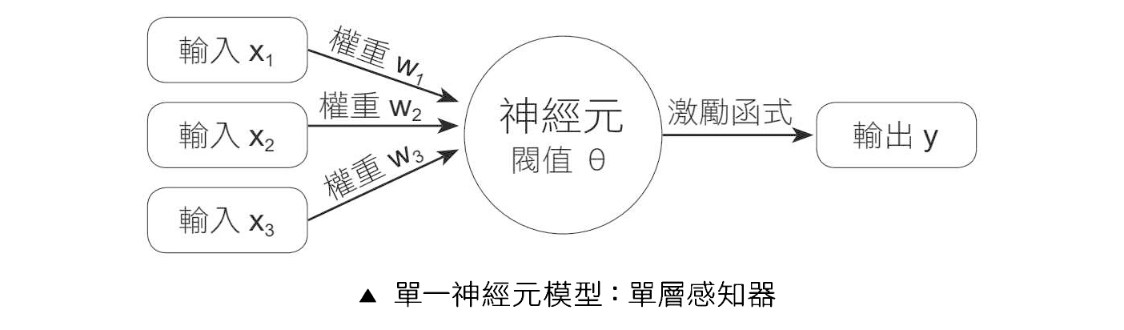
神經網路 (Neural Network)
闕值：設下一個門檻，當 (輸入 X 權重) 與闕值做比較，大於闕值則經過激勵函式轉換，輸出到下一個神經元。

Slide 4
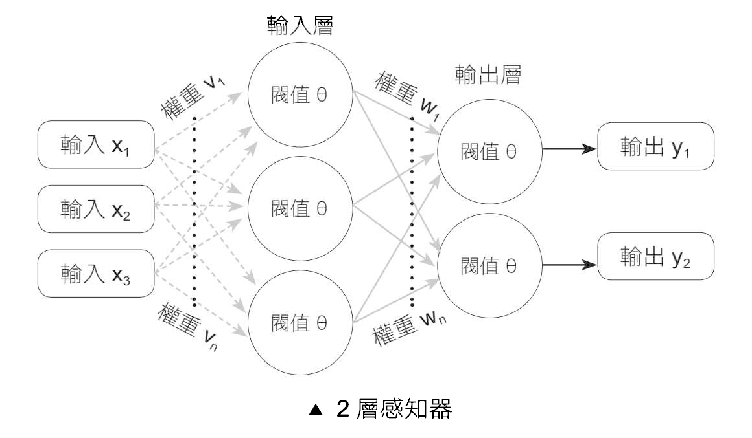
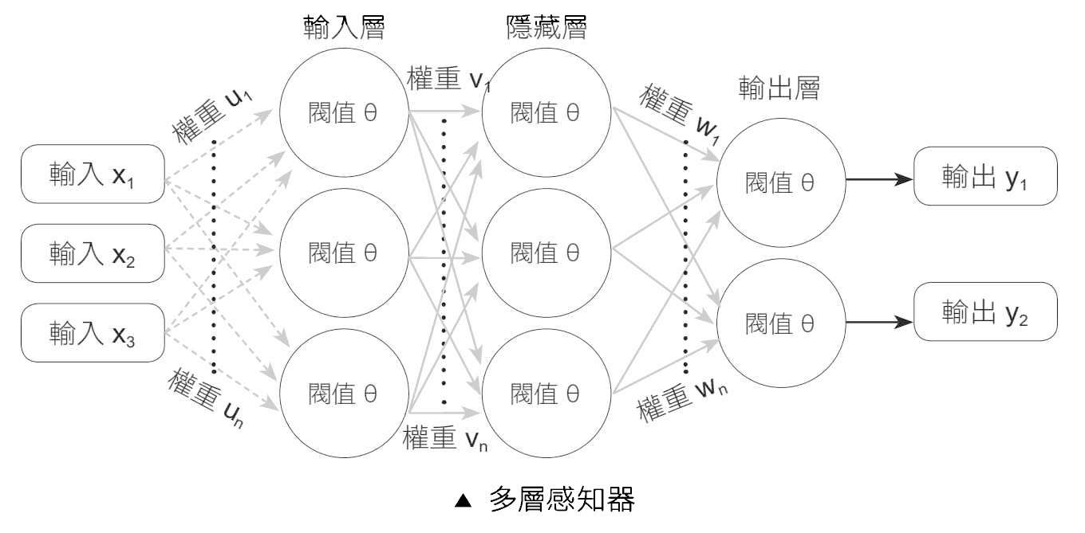
感知器的模型
一個或多個隱藏層稱之為
多層感知器 (MLP, Multilayer Perceptron)

Slide 5
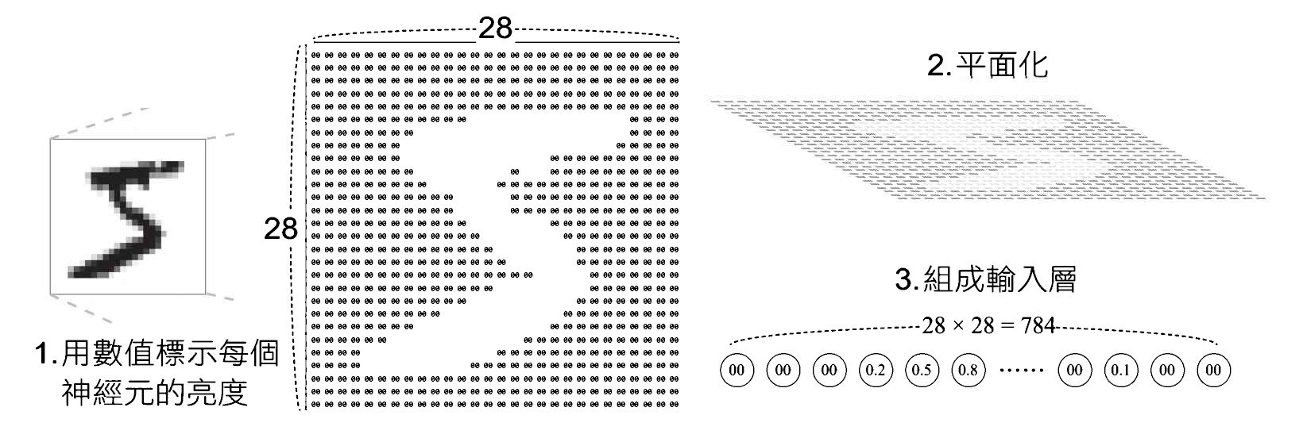
多層感知器的運作
輸入層
將影像的一個一個灰階像素 (神經元)，
以 0 (最黑) ~ 1 (最白) 之間來儲存。
本質是模仿人類大腦的細胞被激發，引發其他神經細胞的連鎖反應。
多重感知器
的流程
理想情況：第二層能辦識不同的筆畫，下一層能合併其他部分，最後在輸出層將代表數字的神經元點亮。
輸出層
有 10 個神經元，各代表了數字 0 ~ 9。

Slide 6
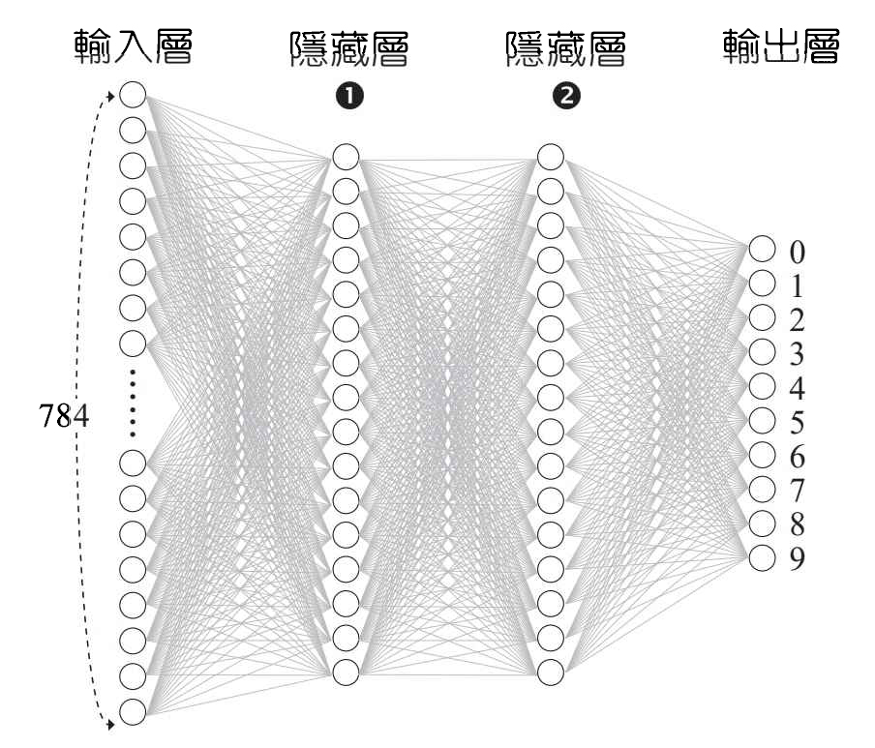
多層感知器的運作
輸入層
將影像的一個一個灰階像素 (神經元)，
以 0 (最黑) ~ 1 (最白) 之間來儲存。
本質是模仿人類大腦的細胞被激發，引發其他神經細胞的連鎖反應。
多重感知器
的流程
理想情況：第二層能辦識不同的筆畫，下一層能合併其他部分，最後在輸出層將代表數字的神經元點亮。
輸出層
有 10 個神經元，各代表了數字 0 ~ 9。

Slide 7
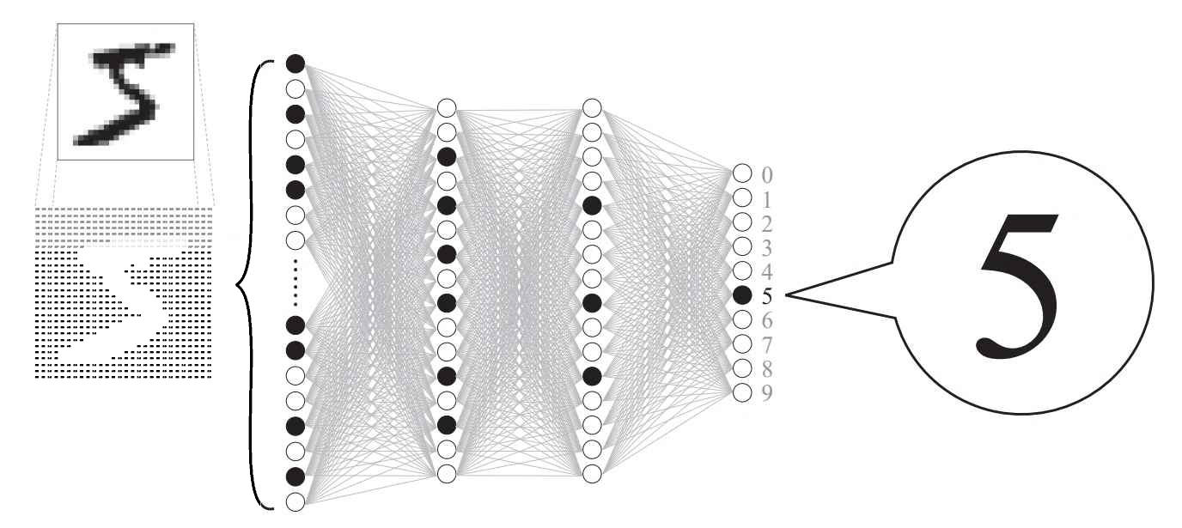
多層感知器的運作
輸入層
將影像的一個一個灰階像素 (神經元)，
以 0 (最黑) ~ 1 (最白) 之間來儲存。
本質是模仿人類大腦的細胞被激發，引發其他神經細胞的連鎖反應。
多重感知器
的流程
理想情況：第二層能辦識不同的筆畫，下一層能合併其他部分，最後在輸出層將代表數字的神經元點亮。
輸出層
有 10 個神經元，各代表了數字 0 ~ 9。

Slide 8
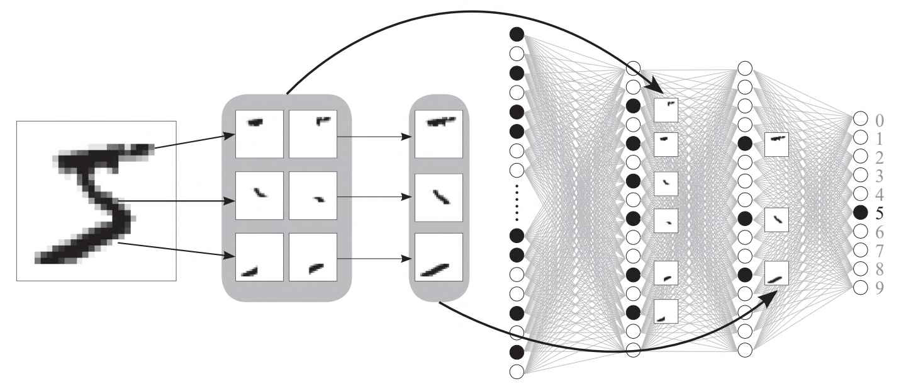
多層感知器的運作
輸入層
將影像的一個一個灰階像素 (神經元)，
以 0 (最黑) ~ 1 (最白) 之間來儲存。
本質是模仿人類大腦的細胞被激發，引發其他神經細胞的連鎖反應。
多重感知器
的流程
理想情況：第二層能辦識不同的筆畫，下一層能合併其他部分，最後在輸出層將代表數字的神經元點亮。
輸出層
有 10 個神經元，各代表了數字 0 ~ 9。

Slide 9
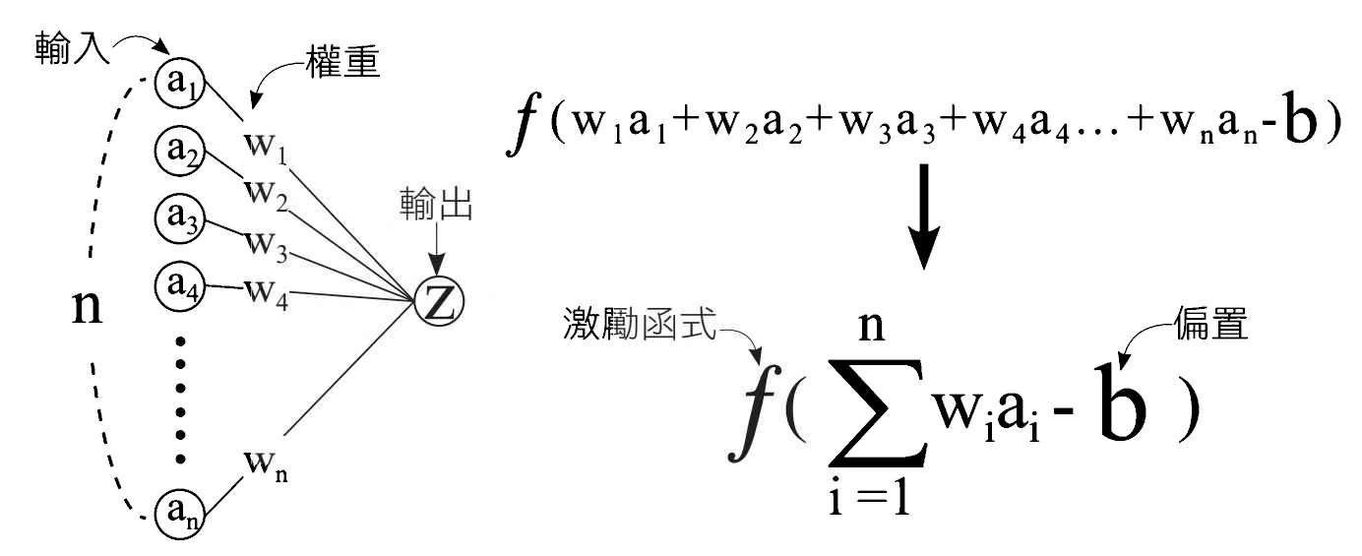
各層傳遞的數學模型

Slide 10
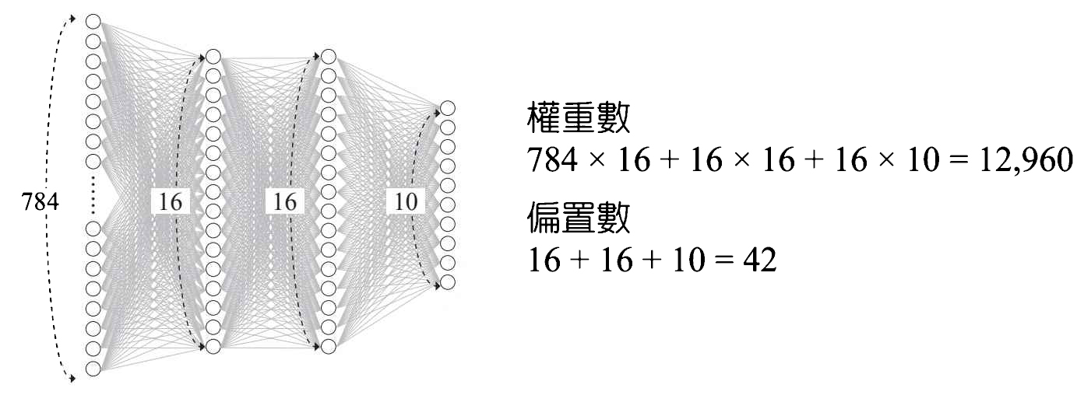
機器學習的目的
以手寫辦識數字為例：至少超過 13,000 個要調整的參數。
用機器學習的運算來達成這浩大的工程。

Slide 11
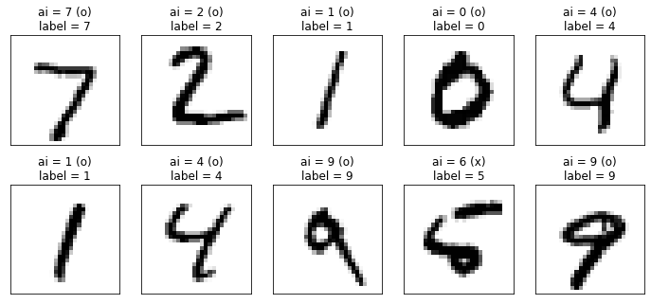
影像處理的 "Hello World"：Mnist 資料集
辨識手寫數字 0 ~ 9。

Slide 12
先看機器學習的例子
影像識別：多層神經網路 (MLP)

Slide 13
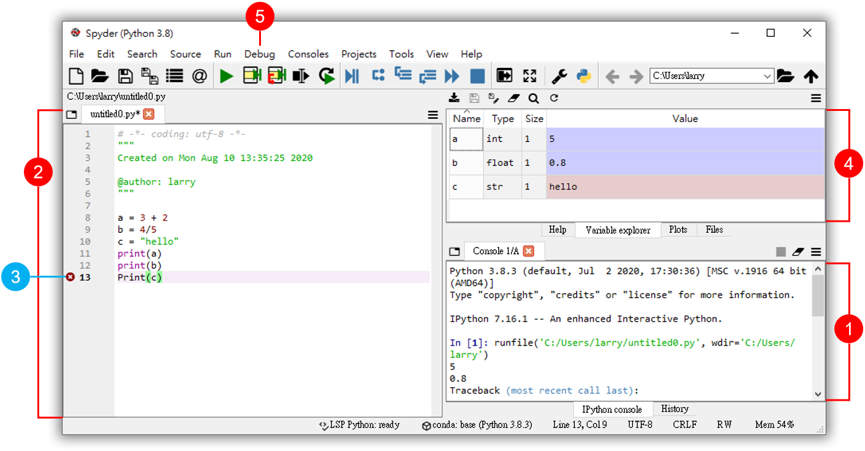
Anaconda
Anaconda 包含了 Python 直譯器與許多好用的開發工具，而且提供了數百個第三方的函式庫，涵蓋科學、數學、工程、數據分析的 Python 模組。
  網址：https://www.anaconda.com/products/individual，下載並安裝適當的版本。
  安裝後，執行 Anaconda 的整合開發環境 (IDE)：Spyder。
IPython 主控台：用來測次單行程式碼，以及程式的輸出資訊。
程式編輯窗格：編寫程式專案的地方。
語法錯誤提示：在執行程式前，可事先發現語法錯誤的程式碼。
變數窗格：可知道目前程式物件的值為何。
Debug (除錯選單)：可依序執行程式碼，用來查找錯誤與追蹤變數值。

Slide 14
若使用 Anacodna，需安裝模型框架
本範例會用到 tensorflow 與 keras：
開啟 Anacodna Prompt 視窗，輸入下列指令：
  >>> pip install tensorflow
  >>> pip install keras

Slide 15
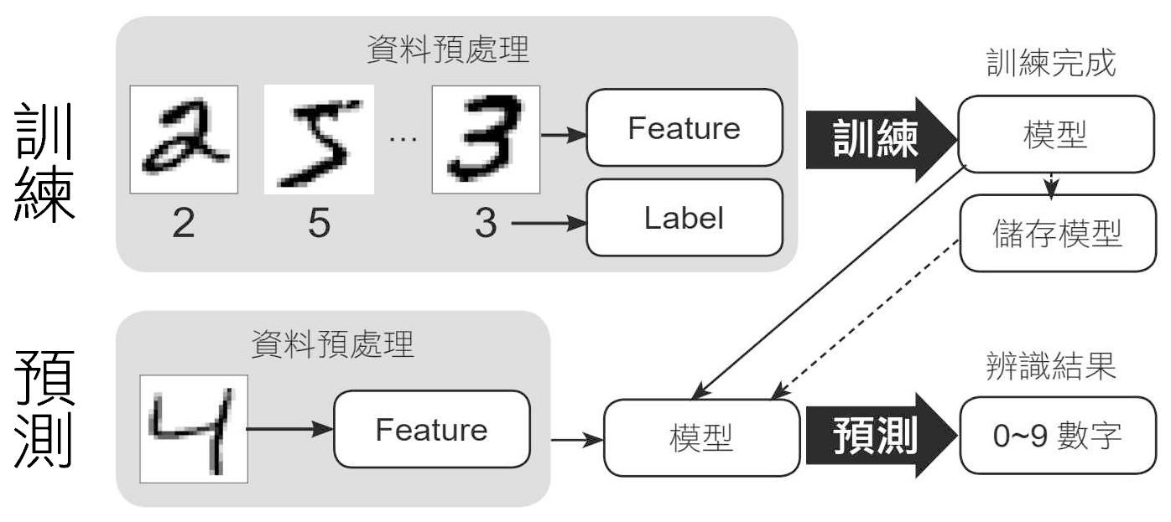
訓練與預測
訓練 (Train)：Mnist 共有 60,000 訓練資料，將 Feature (數字圖片特徵值) 與
Label (數字真實值) 經過預處理，然後進行訓練。
預測 (Predict)：將要預測的數字圖片，先經過預處理，送給模型作預測。

Slide 16
Keras_Mnist_MLP.py
資料預處理
將 Feature 特徵值換為 784 個 float 數字標準化，將 Label 轉換為 One-Hot Encoding 編碼。
# 匯入 mnist 資料集
from keras.datasets import mnist
from keras.utils import np_utils
# 建立訓練資料和測試資料，包括訓練特徵集、訓練標籤和測試特徵集、測試標籤
(train_feature, train_label), (test_feature, test_label) = mnist.load_data()
# 將 Features 特徵值換為 784 個 float 數字的 1 維向量
train_feature_vector = train_feature.reshape(len(train_feature), 784).astype('float32')
test_feature_vector = test_feature.reshape(len(test_feature), 784).astype('float32')
# Features 特徵值標準化，將 0 ~ 255 的數字，除以 255 得到 0 ~ 1 之間的浮點數
train_feature_normalize = train_feature_vector/255
test_feature_normalize = test_feature_vector/255
# Label 轉換為 One-Hot Encoding 編碼
train_label_onehot = np_utils.to_categorical(train_label)
test_label_onehot = np_utils.to_categorical(test_label)
建立多重感知器
訓練模型
評估準確率
圖片預測

Slide 17
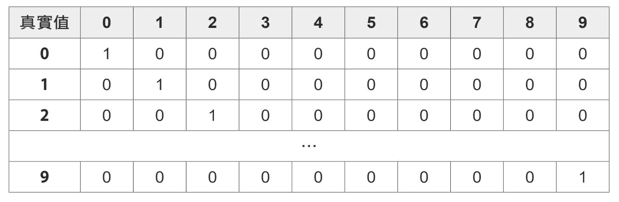
Label 資料預處理
0 ~ 9 數字的 One-Hot Encoding (一位有效編碼)，增加模型效率：

Slide 18
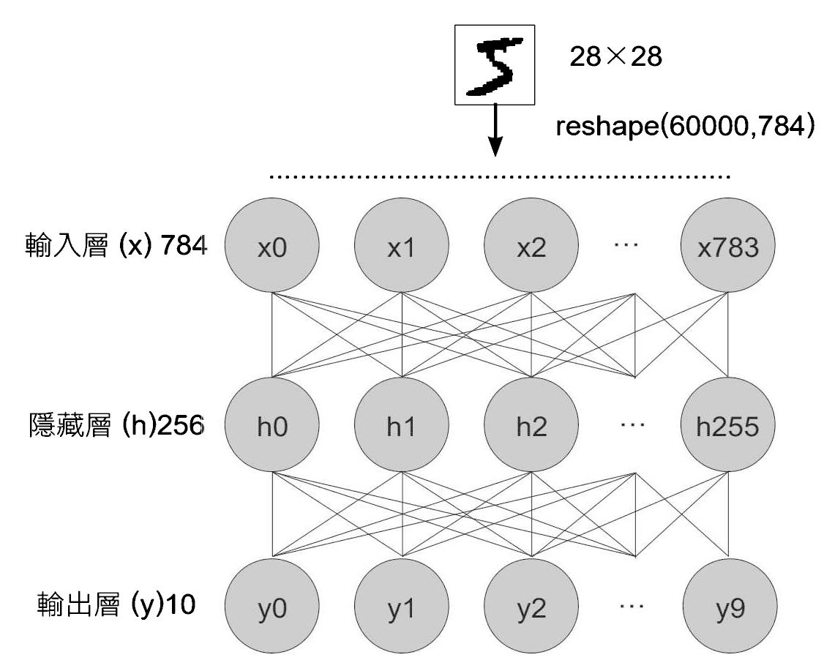
Keras_Mnist_MLP.py
資料預處理
建立 Sequential 模型。
# 匯入 keras 的 Sequential 模型
from keras.models import Sequential
# 建立模型
model = Sequential()
# 輸入層：784，隱藏層：256，輸出層：10
model.add(Dense(units = 256,
input_dim = 784,
kernel_initializer = 'normal',
activation = 'relu'))
model.add(Dense(units = 10,
kernel_initializer = 'normal',
activation = 'softmax'))
建立多重感知器
訓練模型
評估準確率
圖片預測

Slide 19
Keras_Mnist_MLP.py
資料預處理
以 compile() 法定義 Loss 損失函式、Optimizer 最佳化方法，和 metrics 評估準確率的方法。
# 定義訓練方式
model.compile(loss = 'categorical_crossentropy',
optimizer = 'adam', metrics = ['accuracy'])
# 以 (train_feature_normalize, train_label_onehot) 資料訓練，
# 訓練資料保留 20% 作驗證，訓練10次、每批次讀取 200 筆資料，顯示簡易訓練過程
train_history = model.fit(x = train_feature_normalize,
y = train_label_onehot, validation_split = 0.2,
epochs = 10, batch_size = 200, verbose = 2)
建立多重感知器
訓練模型
fit() 可以進行訓練，訓練時必須設定訓練資料和標籤。語法如下：
model.fit(x = 特徵值, y = 標籤, validation_split = 驗證資料百分比,
epochs = 訓練次數, batch_size = 每批次有多少筆, verbose = n)
評估準確率
validation_split：例如 0.2 表示將訓練資料保留 20% 當作驗證資料。
verbose：是否顯示訓練過程。0：不顯示，1：詳細顯示，2：簡易顯示。
圖片預測

Slide 20
Keras_Mnist_MLP.py
資料預處理
evaluate() 會回傳串列，代表評估模型的損失函式誤差 [0] 和準確率 [1]。
# 評估準確率
scores = model.evaluate(test_feature_normalize, test_label_onehot)
print('\n準確率 = ', scores[1])
建立多重感知器
訓練模型
評估準確率
圖片預測

Slide 21
Keras_Mnist_MLP.py
資料預處理
預測測試特徵圖片，並顯示圖像
# 預測
prediction = model.predict(test_feature_normalize)
prediction = np.argmax(prediction, axis = 1)
# 顯示圖像、預測值、真實值
show_images_labels_predictions(test_feature, test_label, prediction, 0)
建立多重感知器
訓練模型
評估準確率
圖片預測

Slide 22
模型儲存
影像識別：多層神經網路 (MLP)

Slide 23
Keras_Mnist_saveModel.py
資料預處理
Keras 使用 HDF5 檔案系統 (.h5) 來儲存模型。
# 將模型儲存至 HDF5 檔案中
model.save('Mnist_mlp_model.h5')
print("Mnist_mlp_model.h5 模型儲存完畢!")
del model
建立多重感知器
訓練模型
評估準確率
模型儲存

Slide 24
載入模型
影像識別：多層神經網路 (MLP)

Slide 25
Keras_Mnist_LoadModel.py
資料預處理
Keras 使用 HDF5 檔案系統 (.h5) 來儲存模型。
# 匯入模組的 load_model 方法
from keras.models import load_model
# 從 HDF5 檔案中載入模型
print("載入模型 Mnist_mlp_model.h5")
model = load_model('Mnist_mlp_model.h5')
載入模型
評估準確率
圖片預測

Slide 26
預測自己的圖片
影像識別：多層神經網路 (MLP)
本範例會用到 OpenCV：
開啟 Anacodna Prompt 視窗，輸入下列指令：
  >>> pip install opencv-python

Slide 27
Keras_Mnist_Predict.py
資料預處理
Keras 使用 HDF5 檔案系統 (.h5) 來儲存模型。
# 匯入相關模組
import glob, cv2
# 建立測試特徵集、測試標籤
files = glob.glob("imagedata\*.jpg" )
test_feature = []
test_label = []
for file in files:
img = cv2.imread(file)
img = cv2.cvtColor(img, cv2.COLOR_BGR2GRAY) #灰階
_, img = cv2.threshold(img, 120, 255, cv2.THRESH_BINARY_INV) # 轉為反相黑白
test_feature.append(img)
label = file[10:11] # "imagedata\1.jpg" 第10個字元1為label
test_label.append(int(label))
test_feature=np.array(test_feature) # 串列轉為矩陣
test_label=np.array(test_label) # 串列轉為矩陣
# 將 Features 特徵值換為 784個 float 數字的 1 維向量
test_feature_vector = test_feature.reshape(len(test_feature), 784).astype('float32')
# Features 特徵值標準化
test_feature_normalize = test_feature_vector/25
載入模型
圖片預測

Slide 28
Keras_Mnist_Predict.py
資料預處理
Keras 使用 HDF5 檔案系統 (.h5) 來儲存模型。
# 匯入模組的 load_model 方法
from keras.models import load_model
# 從 HDF5 檔案中載入模型
print("載入模型 Mnist_mlp_model.h5")
model = load_model('Mnist_mlp_model.h5')
載入模型
圖片預測

Slide 29
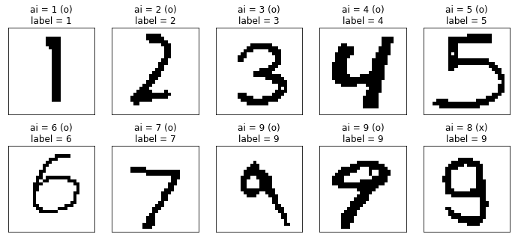
Keras_Mnist_Predict.py
資料預處理
預測測試特徵圖片，並顯示圖像
# 預測
prediction = model.predict(test_feature_normalize)
prediction = np.argmax(prediction, axis = 1)
# 顯示圖像、預測值、真實值
show_images_labels_predictions(test_feature, test_label, prediction, 0, len(test_feature))
載入模型
圖片預測

Slide 30
再看深度學習的例子
影像識別：卷積神經網路 (CNN)

Slide 31
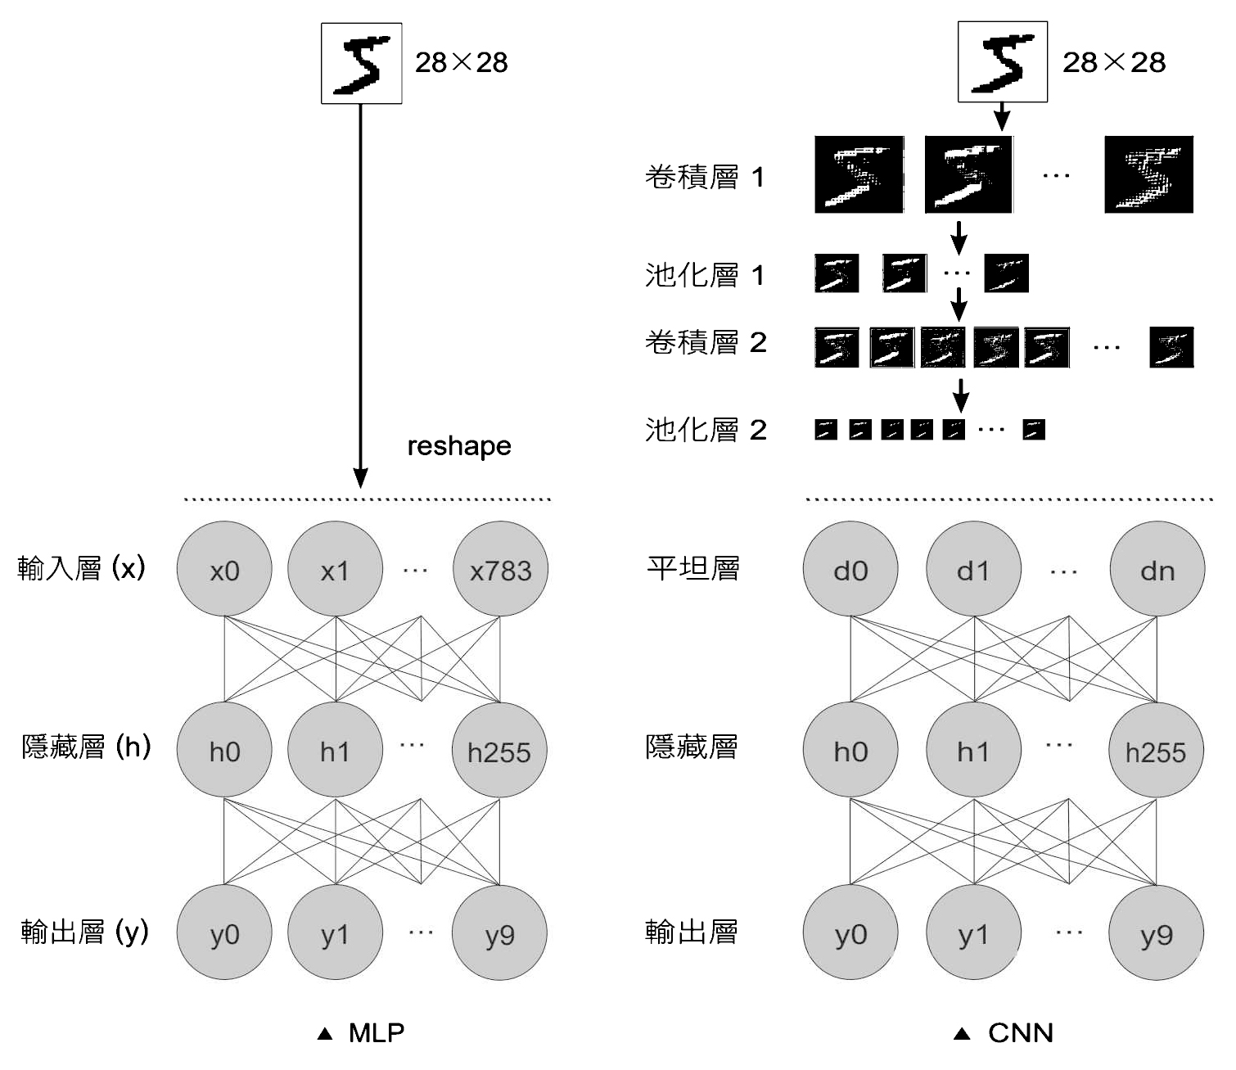
MLP vs CNN 結構

Slide 32
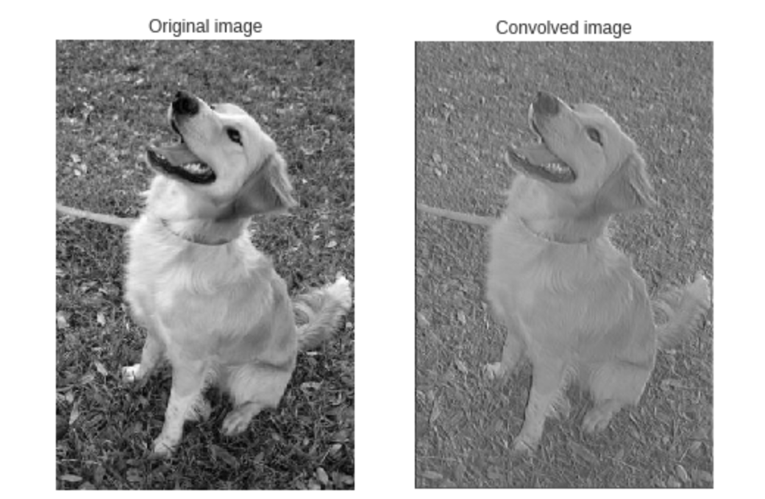
卷積層 (Convolution Layer)
卷積層是將原始圖片與特定的濾鏡 (Feature Detector) 進行卷積運算。
# 建立卷積層 1
model.add(Conv2D(filters = 10, # filters：每一個 filter 都會產生一個濾鏡效果。
kernel_size = (3, 3), # kernel_size：設定濾鏡大小，一般為 5*5 或 3*3。
padding = 'same', # padding：設定卷積運算圖片大小，'same' 代表與原圖相同。
input_shape = (28, 28, 1), # input_shape：設定原圖大小，(28, 28, 1) 代表 28*28/張。
activation = 'relu')) # activation：激勵函式，relu 函式會將小於 0 的資訊設為 0。
例如：上面有 10 個濾鏡，會產生 10 張 28 * 28 的卷積運算圖片。

Slide 33
池化層 (Pooling Layer)
池化層是採用 Max Pooling，指挑出矩陣中的最大值，相當於只挑出圖片局部最明顯的特徵，可縮減卷積層產生的卷積運算圖片數量。
# 建立池化層 1
model.add(MaxPooling2D(pool_size = (2, 2)))
例如：10 張 28 * 28 的卷積運算圖片。
pool_size：pool_size = (2, 2))，就會得到 10 張 14 * 14。
pool_size：pool_size = (4, 4))，就會得到 10 張 7 * 7。

Slide 34
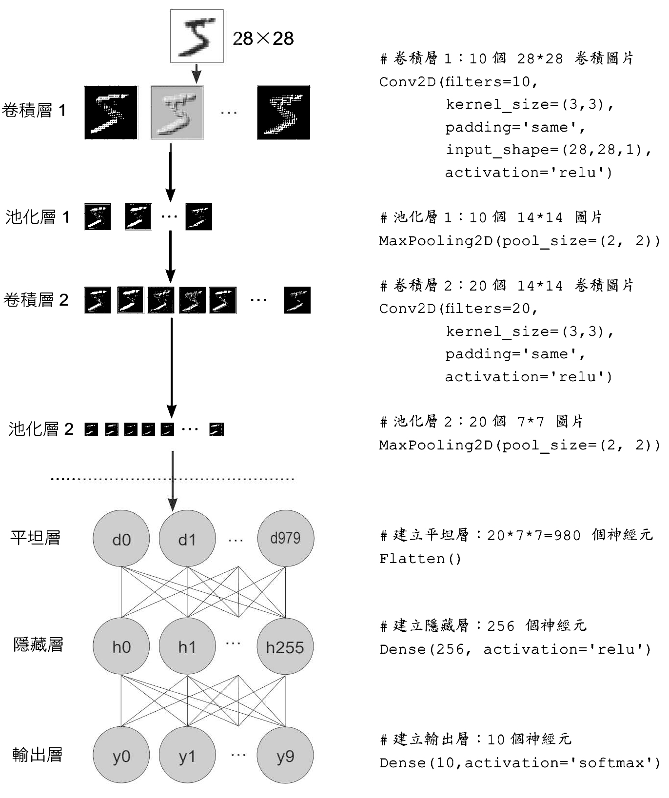

Slide 35
Keras_Mnist_CNN.py
資料預處理
將 Feature 特徵值換為 (60000, 28, 28, 1) 的四維向量，再以 float 數字標準化，將 Label 轉換為 One-Hot Encoding 編碼。
# 匯入 mnist 資料集
from keras.datasets import mnist
from keras.utils import np_utils
# 建立訓練資料和測試資料，包括訓練特徵集、訓練標籤和測試特徵集、測試標籤
(train_feature, train_label), (test_feature, test_label) = mnist.load_data()
# 將 Features 特徵值換為 60000*28*28*1 的 4 維矩陣
train_feature_vector =train_feature.reshape(len(train_feature),
28, 28, 1).astype('float32')
test_feature_vector = test_feature.reshape(len(test_feature),
28, 28, 1).astype('float32')
# Features 特徵值標準化
train_feature_normalize = train_feature_vector/255
test_feature_normalize = test_feature_vector/255
# label 轉換為 One-Hot Encoding 編碼
train_label_onehot = np_utils.to_categorical(train_label)
test_label_onehot = np_utils.to_categorical(test_label)
建立卷積神經
訓練模型
評估準確率
圖片預測

Slide 36
Keras_Mnist_CNN.py
資料預處理
建立含有卷積層 1、池化層 1、卷積層 2、池化層 2、平坦層、隱藏層、輸出層。
# 匯入 mnist 資料集
from keras.models import Sequential
from keras.layers import Conv2D, MaxPooling2D, Dropout, Flatten, Dense
# 建立模型
model = Sequential()
#建立卷積層 1
model.add(Conv2D(filters = 10,
kernel_size = (3, 3),
padding = 'same',
input_shape = (28, 28, 1),
activation = 'relu'))
# 建立池化層 1
model.add(MaxPooling2D(pool_size=(2, 2))) # (10, 14, 14)：10 個 14*14 圖片
# 建立卷積層 2
model.add(Conv2D(filters = 20,
kernel_size = (3, 3),
padding = 'same',
activation = 'relu'))
# 建立池化層 2
model.add(MaxPooling2D(pool_size=(2, 2))) # (20, 7, 7)：20 個 7*7 圖片
# Dropout 層防止過度擬合，斷開比例:0.2
model.add(Dropout(0.2))
# 建立平坦層：20*7*7 = 980 個神經元
model.add(Flatten())
# 建立隱藏層
model.add(Dense(units = 256, activation = 'relu'))
# 建立輸出層
model.add(Dense(units = 10, activation = 'softmax'))
建立卷積神經
訓練模型
評估準確率
圖片預測

Slide 37
Keras_Mnist_CNN.py
資料預處理
以 compile() 法定義 Loss 損失函式、Optimizer 最佳化方法，和 metrics 評估準確率的方法。
# 定義訓練方式
model.compile(loss = 'categorical_crossentropy',
optimizer = 'adam', metrics = ['accuracy'])
# 以 (train_feature_normalize, train_label_onehot) 資料訓練
# 訓練資料保留 20% 作驗證，訓練 10 次、每批次讀取 200 筆資料，顯示簡易訓練過程
train_history = model.fit(x = train_feature_normalize,
y = train_label_onehot, validation_split = 0.2,
epochs = 10, batch_size = 200, verbose = 2)
建立卷積神經
訓練模型
評估準確率
圖片預測

Slide 38
Keras_Mnist_CNN.py
資料預處理
evaluate() 會回傳串列，代表評估模型的損失函式誤差 [0] 和準確率 [1]。
# 評估準確率
scores = model.evaluate(test_feature_normalize, test_label_onehot)
print('\n準確率 = ', scores[1])
建立卷積神經
訓練模型
評估準確率
圖片預測

Slide 39
Keras_Mnist_CNN.py
資料預處理
predict() 進行預測，下面是以特徵值標準化後的 test_feature_normalize 作預測。
# 預測
prediction = model.predict(test_feature_normalize)
prediction = np.argmax(prediction, axis = 1)
建立卷積神經
顯示 Mnist 資料集的前 10 筆預測結果。
# 顯示圖像、預測值、真實值
show_images_labels_predictions(test_feature, test_label, prediction, 0)
訓練模型
評估準確率
圖片預測

